Slide 1

Porównanie wybranych algorytmów nawigacyjnych
Michał Bazan
Opiekun pracy:
dr inż. Dariusz Rzońca

Slide 2
Cel pracy
Badanie heurystycznych metod optymalizacji nastaw PID i porównanie z metodami klasycznymi
Badanie i porównanie dynamicznych algorytmów pod kątem wydajności obliczeniowej i optymalizacji długości trasy
Badanie i porównanie statycznych algorytmów pod kątem wydajności obliczeniowej i optymalizacji długości trasy

Slide 3
Zakres pracy
Projekt i implementacja robota mobilnego zgodnie z procedurami ASPICE (projekt, implementacja, testy)
Implementacja oprogramowania testującego nawigacyjne algorytmy statyczne i dynamiczne, porównanie wyników pod kątem wydajności obliczeniowej i długości wyznaczanej trasy
Implementacja algorytmu genetycznego wyznaczającego nastawy PID, porównanie otrzymanych rezultatów z metodami klasycznymi

Slide 4
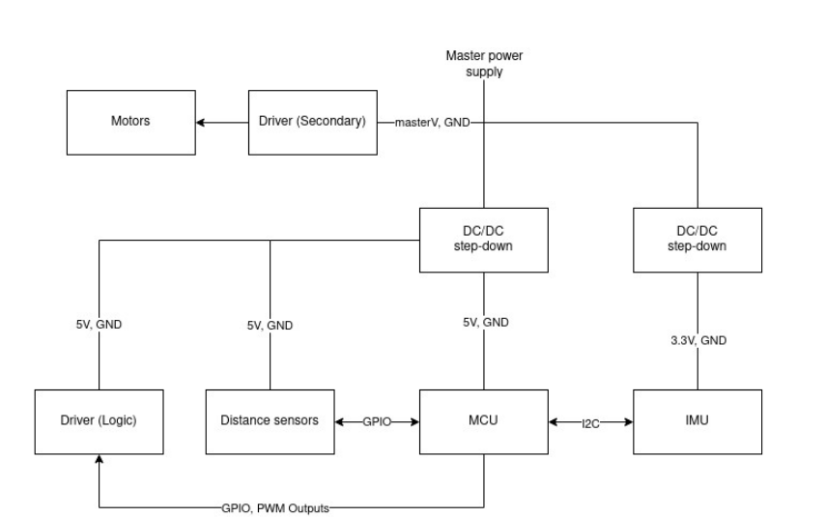
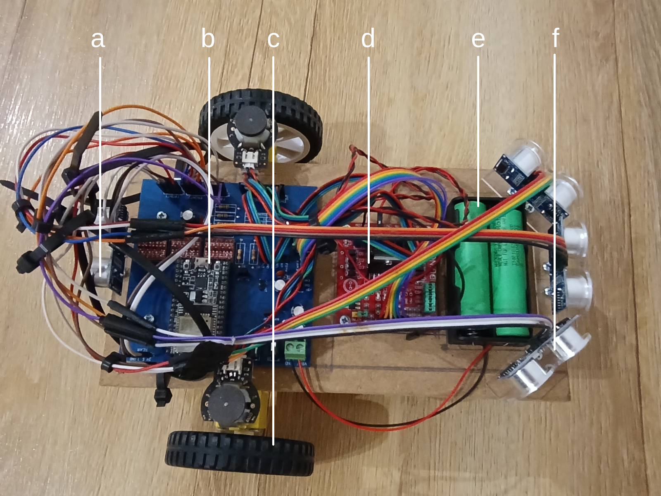
Implementacja robota mobilnego

Slide 5
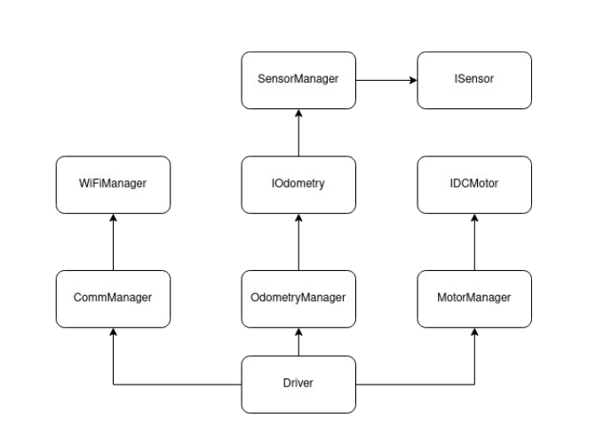
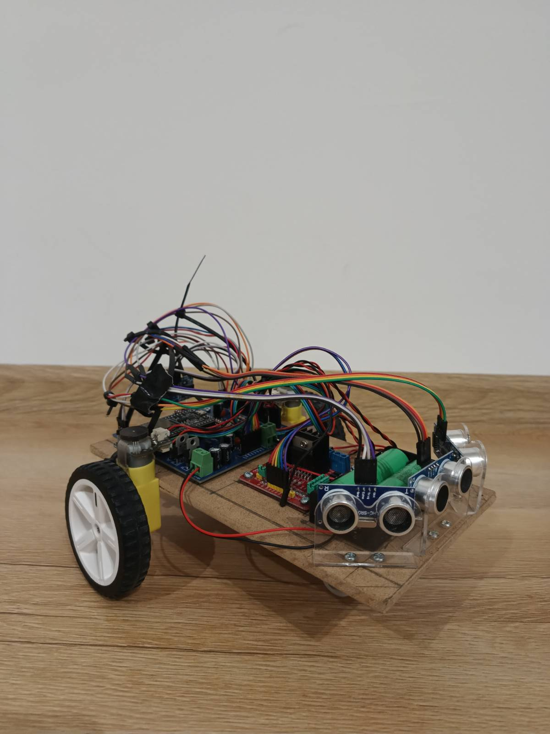
Implementacja oprogramowania

Slide 6
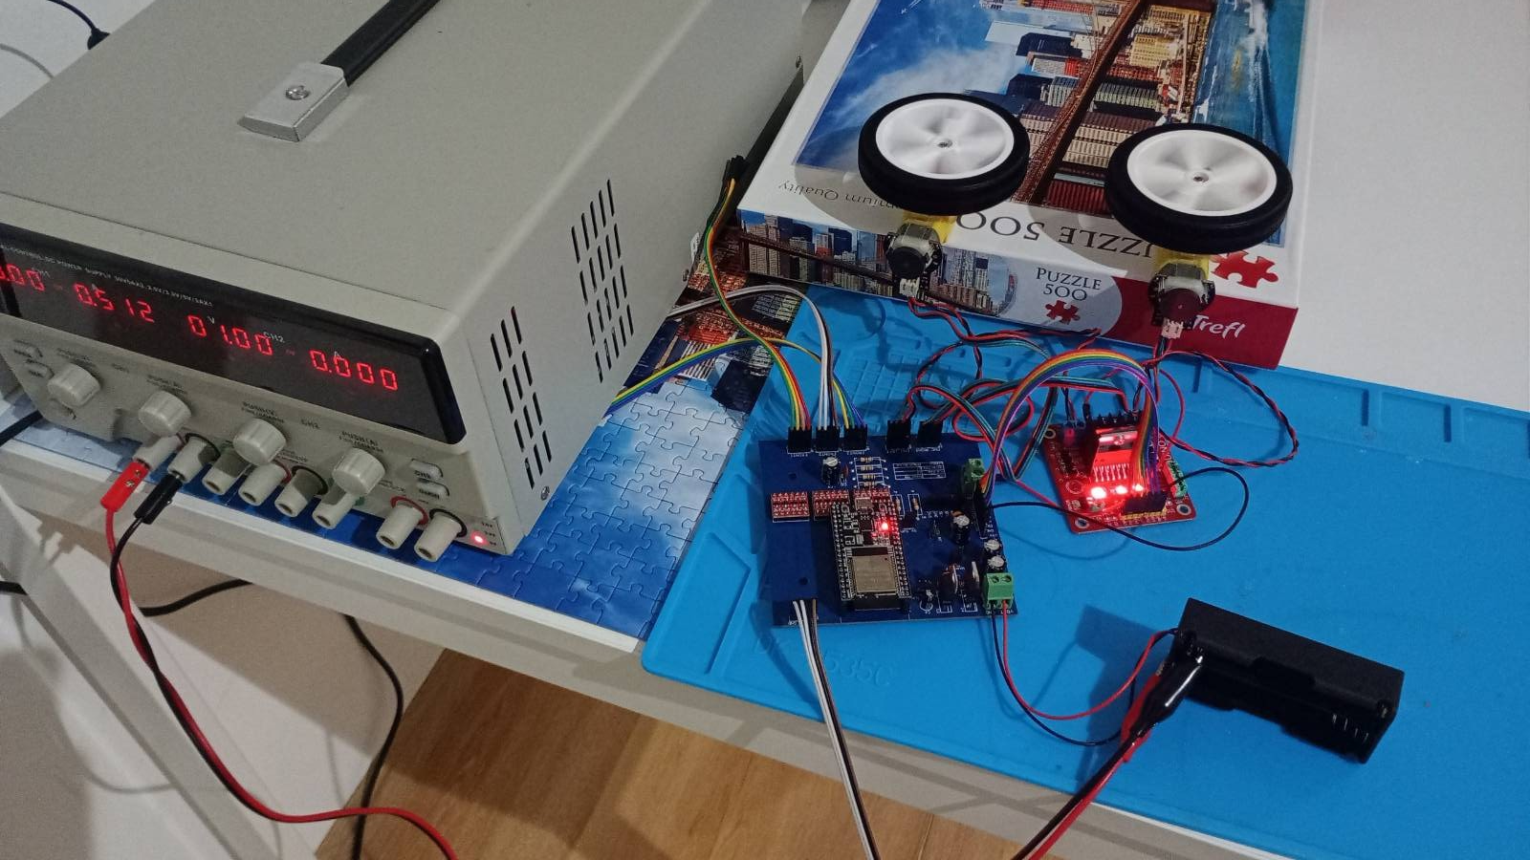
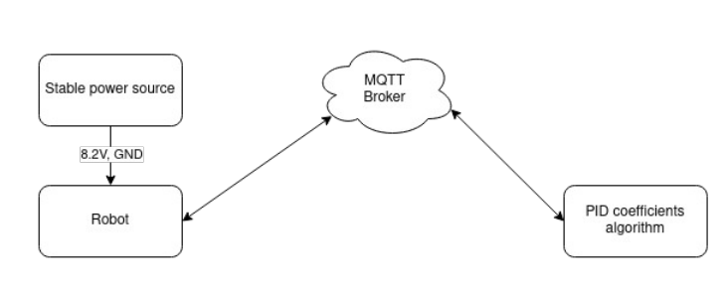
Badanie metod heurystycznych do optymalizacji nastaw PID - stanowisko pomiarowe

Slide 7
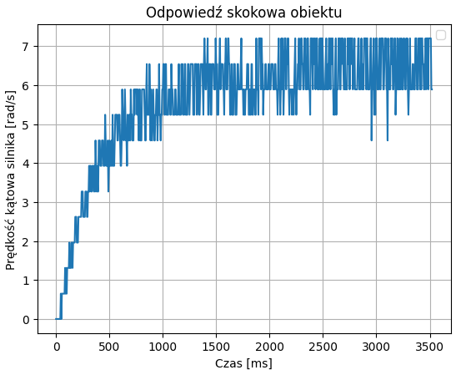
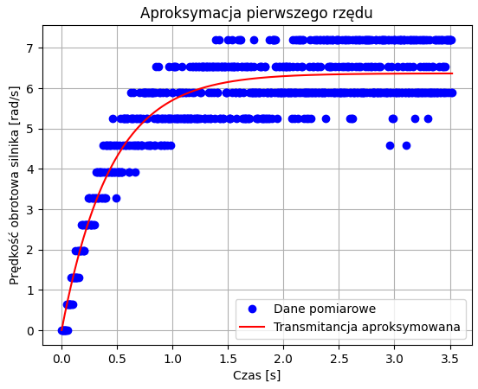
Identyfikacja obiektu
Obiekt – silnik szczotkowy DC
Sygnał sterujący - PWM o wypełnieniu 50%
Wzmocnienie (K): 6.36
Stała czasowa (T): 0.44

Slide 8
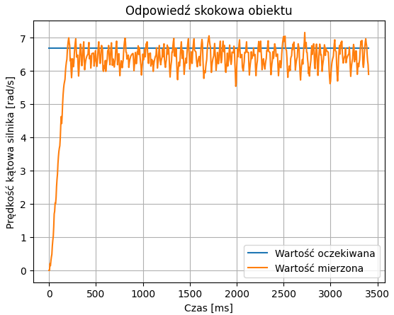
Wyznaczenie nastaw metodą Zieglera-Nicholsa
Kp = 0.04, Ti = 0.695, Td = 0.166
Średni błąd względny regulacji: 7.43%

Slide 9
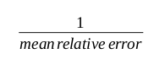
Opis eksperymentu – algorytm genetyczny
Algorytm został uruchomiony 3 razy z różnym zestawem parametrów:
Populacja początkowa 100
Populacja początkowa 200
Populacja początkowa 300
Pozostałe parametry wspólne dla każdego eksperymentu:
Maksymalna ilość generacji 25
Prawdopodobieństwo krzyżowania 70%
Prawdopodobieństwo mutacji 15%
Kryterium stopu:
Średni błąd regulacji najbliższy 0.
Algorytm maksymalizuje funkcję celu, dlatego wzór opisujący fitness danego osobnika został określony przez:

Slide 10
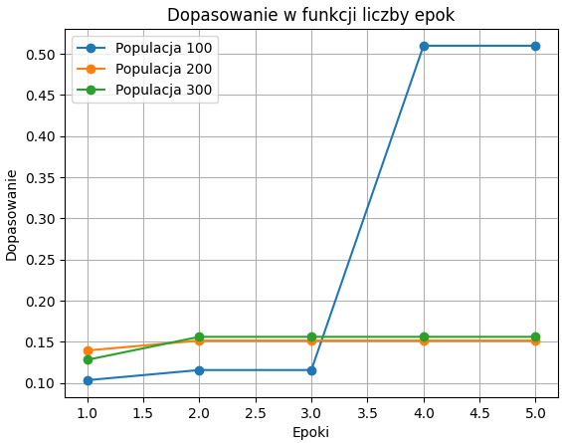
Wyniki działania algorytmu

Slide 11
Wyniki działania algorytmu
Kp = 6.48, Ti = 2.93, Td = 2.34 Średni błąd względny regulacji: 1.96%
Kp = 29.50, Ti = 14.54, Td = 1.37 Średni błąd względny regulacji: 6,60%
Kp = 11.98, Ti = 1.59, Td = 1.34 Średni błąd względny regulacji: 6,41%

Slide 12
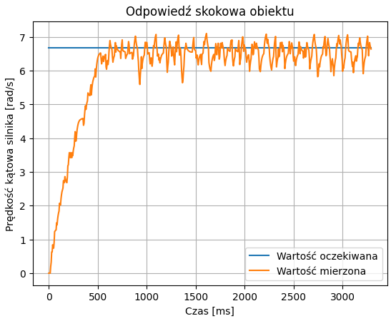
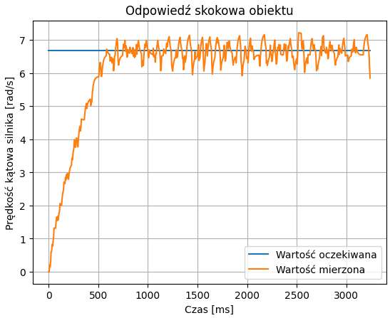
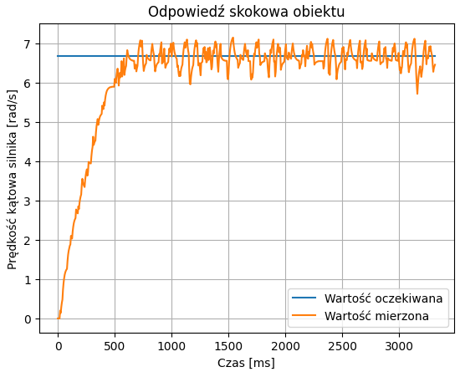
Wyniki działania algorytmu
Kp = 6.48, Ti = 2.93, Td = 2.34
Kp = 29.50, Ti = 14.54, Td = 1.37
Kp = 11.98, Ti = 1.59, Td = 1.34

Slide 13
Porównanie algorytmu genetycznego z metodą klasyczną
Metoda Zieglera-Nicholsa: - Czas regulacji ok 192ms - Niedoregulowanie, zbyt delikatny regulator
Algorytm genetyczny - Czasy regulacji ok 600ms - Satysfakcjonująca regulacja

Slide 14
Porównanie algorytmu genetycznego z metodą klasyczną - wnioski
Ze względu na prostotę obiektu jakim jest silnik DC, różne nastawy regulatora są w stanie usatysfakcjonować stawiane przed nim wymagania,
Nastawy wyznaczone metodą klasyczną nie satysfakcjonują potrzeb, ponieważ występuje niedoregulowanie a ponadto jeden z silników nie reaguje na wymuszenie,
Nastawy wyznaczone algorytmem genetycznym oferują stabilną regulację kosztem dłuższego czasu ustalania obiektu,
Algorytm genetyczny po kilku epokach wyznacza lokalne optimum popadając w stagnację, dlatego przy bardziej złożonych obiektach warto rozważyć modyfikację parametrów algorytmu lub ponowną inicjalizację populacji jeśli najlepsze rozwiązanie jest daleko od kryterium stopu i nie zmienia się w kolejnych generacjach.

Slide 15
Porównanie statycznych algorytmów nawigacyjnych - opis eksperymentu
Eksperyment polegał na przetestowaniu algorytmu Dijkstry oraz A* z wybranymi metrykami (Manhattan, Euclidean, Max) na mapach i porównaniu otrzymanych wyników:
Bez przeszkód o rozmiarach
200x50
200x200
500x500
1000x1000
2000x2000
Z losowo umieszczonymi przeszkodami na mapie o rozmiarach 200x50

Slide 16
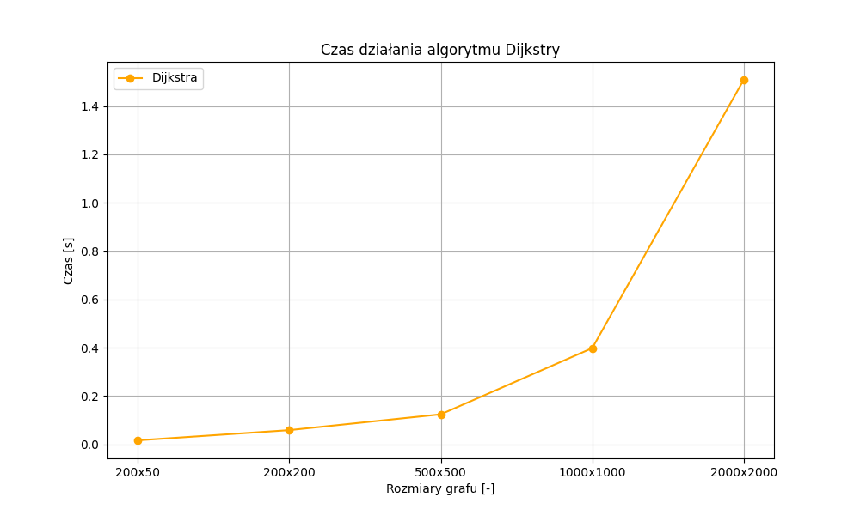
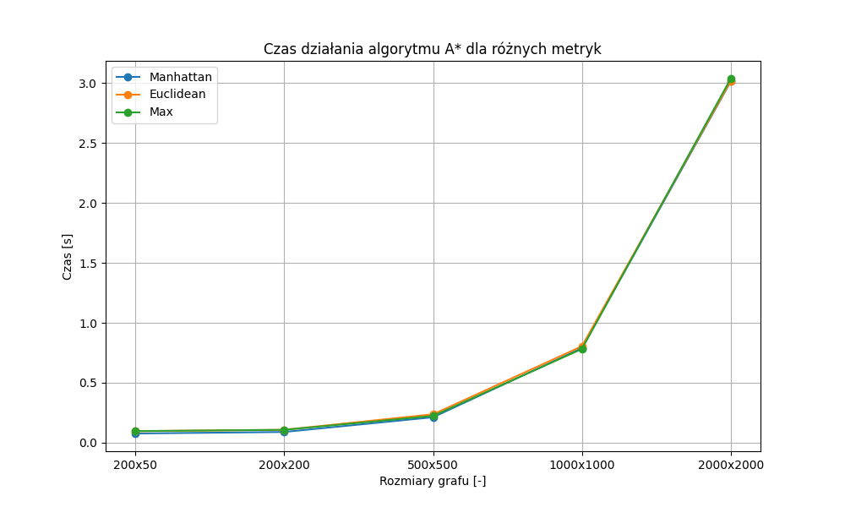
Porównanie algorytmów statycznych na mapach bez przeszkód

Slide 17
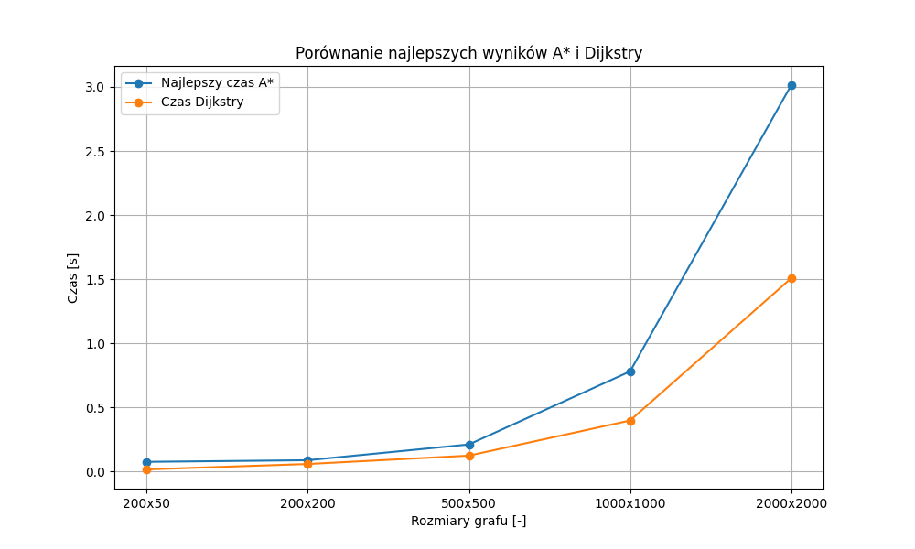
Porównanie algorytmów statycznych na mapach bez przeszkód

Slide 18
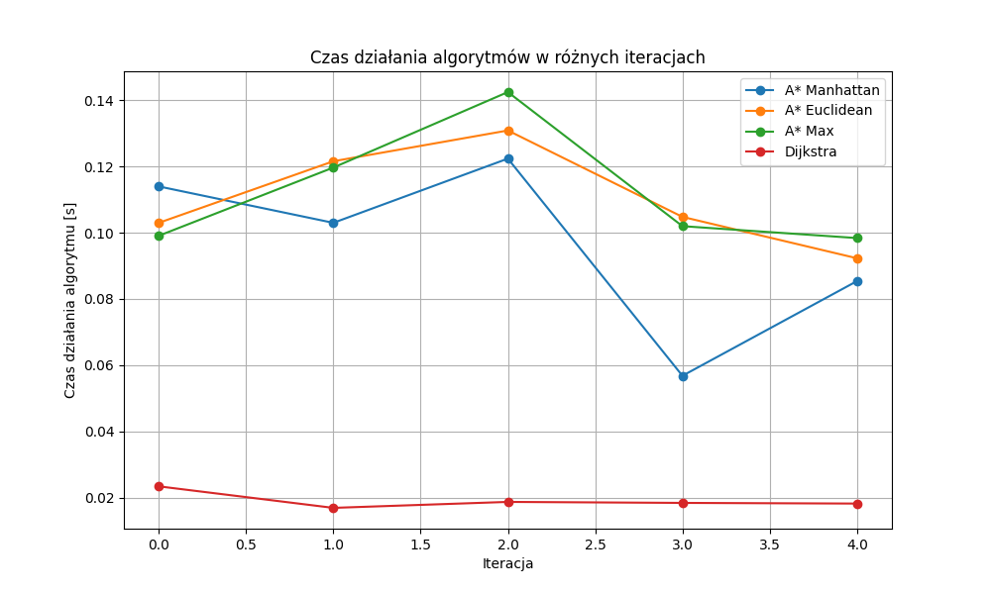
Porównanie algorytmów statycznych na mapach z przeszkodami

Slide 19
Porównanie statycznych algorytmów nawigacyjnych - wnioski
Algorytm Dijkstry wypadł lepiej pod względem czasu wykonania w porównaniu do algorytmu A*. Zwykle A* powinien działać szybciej, ponieważ używa heurystyki do prowadzenia wyszukiwania, co teoretycznie powinno ograniczyć liczbę odwiedzanych węzłów,
Heurystyka Manhattan osiągała najkrótsze czasy wykonania dla większości badanych przypadków. Odległość manhattańska jest najprostszą heurystyką spośród używanych, ponieważ jest to suma różnic w poziomych i pionowych odległościach między punktami. To prowadzi do szybszych obliczeń w porównaniu z bardziej złożonymi heurystykami jak Euclidean czy Max,
Na mapach z przeszkodami algorytmy Dijkstry oraz A* z różnymi heurystykami uzyskały takie same wyniki pod względem długości trasy, jednak wymagały więcej czasu obliczeniowego w porównaniu do Dijkstry.

Slide 20
Porównanie dynamicznych algorytmów nawigacyjnych - opis eksperymentu
Eksperyment polegał na przetestowaniu algorytmu D* oraz D*-Lite na rzeczywistej mapie i porównaniu wyników w celu wybrania optymalnego algorytmu dla zaimplementowanego robota. Eksperyment został przeprowadzony w 5 iteracjach. W każdej z nich:
Wykorzystano mapę o rozmiarach 100x100 cm z wyznaczonymi punktami startu i stopu,
Zmieniano ilość i rozmieszczenie przeszkód na mapie.

Slide 21
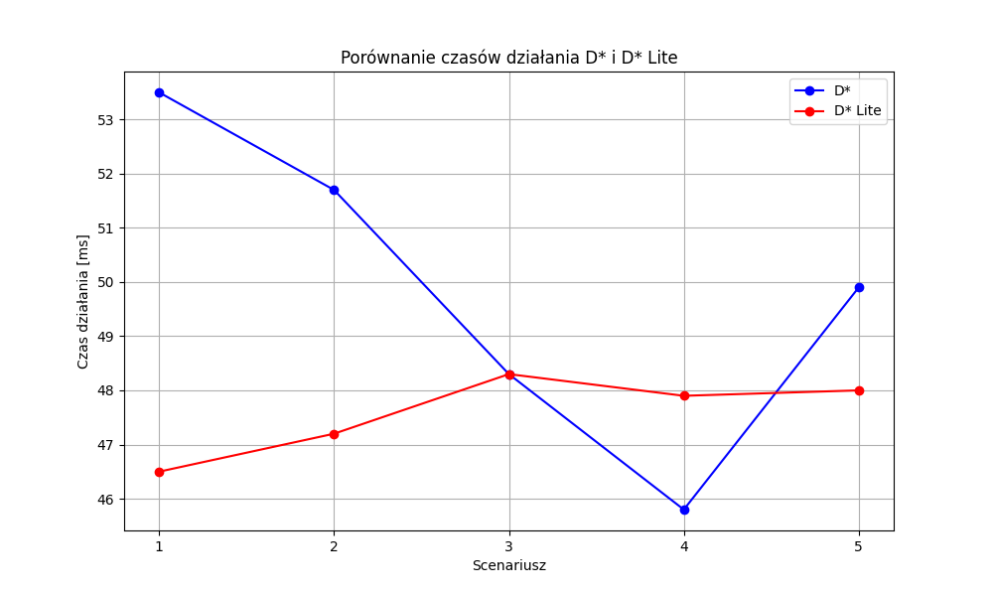
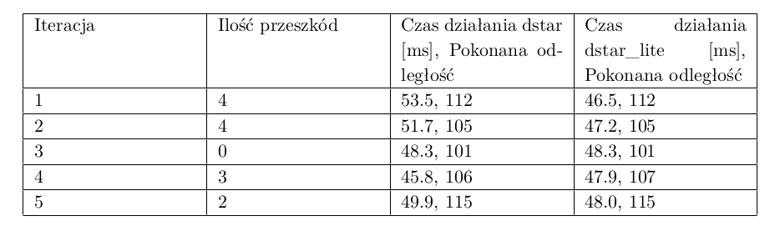
Porównanie dynamicznych algorytmów nawigacyjnych - wyniki

Slide 22
Porównanie dynamicznych algorytmów nawigacyjnych - wnioski
Algorytm D* Lite wykazał się minimalnie lepszym czasem działania w porównaniu do D*. Taki wynik może być spowodowany tym, że w badanych scenariuszach występowała stosunkowo mała ilość napotkanych przeszkód oraz mapa była małych rozmiarów, co ograniczało liczbę operacji wymaganych do znalezienia optymalnej ścieżki,
Robot pokonał praktycznie tę samą odległość w każdym z pięciu przeprowadzonych scenariuszy testowych. Z uwagi na minimalnie lepszy czas działania, jaki uzyskał algorytm D* Lite, warto zdecydować się na jego wybór, szczególnie w kontekście optymalizacji czasu obliczeń w bardziej wymagających środowiskach.

Slide 23
Wkład własny
Za wkład własny autor uważa:
Implementację robota mobilnego
Implementację systemu wbudowanego robota
Implementację skryptów, przeprowadzenie eksperymentów i analizę wyników

